Slide 1
GENETİK
Doç.Dr. Bengi ÇINAR KUL
Ankara Üniversitesi Veteriner Fakültesi Genetik Anabilim Dalı

Slide 2
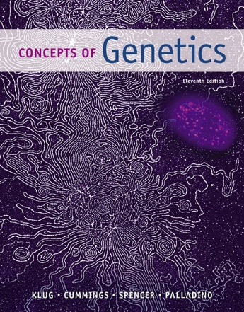
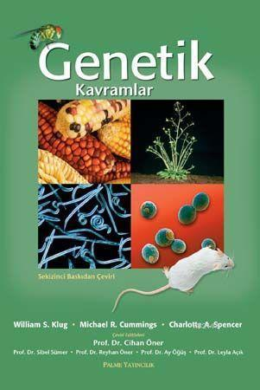
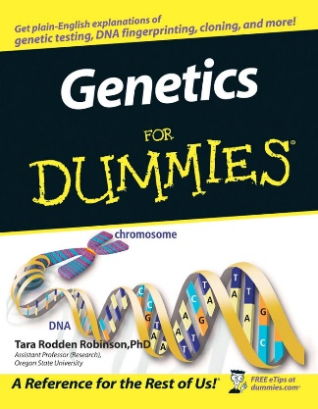
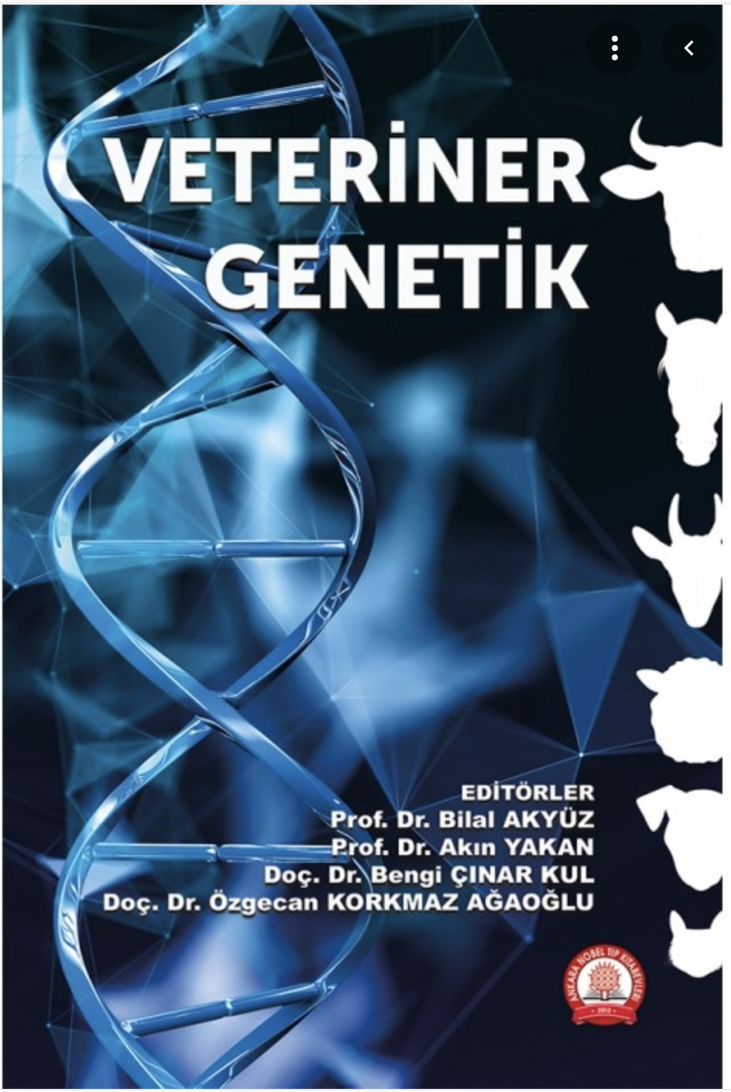
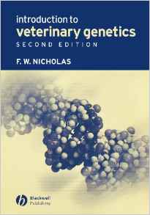
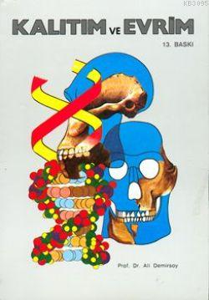
Kaynaklar…
Klug, W. S., & Cummings, M. R. Concepts of genetics Pearson Education, Inc.
Genetik Kavramlar, (Türkçe Çeviri) Öner C., Palme Yayınevi
Robinson, T. R. Genetics for dummies. John Wiley & Sons.
Nicholas, F.W. Introduction to Veterinary Genetics. Oxford University Press Inc
Akyüz, Çınar Kul, Akan, Ağaoğlu Korkmaz
Veteriner Genetik, Nobel Yayınevi
Demirsoy A. Kalıtım ve Evrim. Palme Yayınevi
2

Slide 3
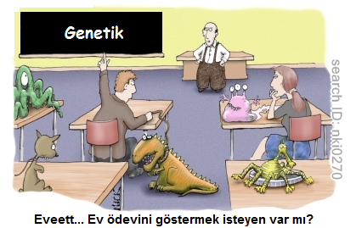
Ödevler yapabilirsiniz…

Slide 4
Projeler yapabilirsiniz …
-TÜBİTAK 🡪 2209 Öğrenci Projesi
-BAP 🡪 Ankara Üniversitesi Bilimsel Araştırma Projeleri
Tamamlanan;
2209 - ÜNİVERSİTE ÖĞRENCİLERİ YURT İÇİ / YURT DIŞI ARAŞTIRMA PROJELERİ DESTEKLEME PROGRAMI
PROJE ADI: YERLİ KARA SIĞIR IRKINDA BoLA-DRB3 GENİ POLİMORFİZMİNİN PCR-RFLP YÖNTEMİYLE BELİRLENMESİ
Tamamlanan;
ANKARA ÜNİVERSİTESİ BİLİMSEL ARAŞTIRMA PROJELERİ ÖĞRENCİ ODAKLI ARAŞTIRMA PROJESİ DESTEKLEME PROGRAMI
PROJE ADI: KARABAS (KANGAL) KÖPEK IRKINDA MELANOKORTİN 1 RESEPTÖR (MC1R) GENI DİZİ ANALİZİ

Slide 5
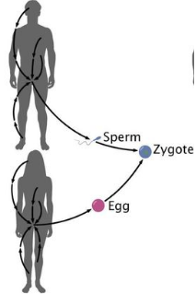
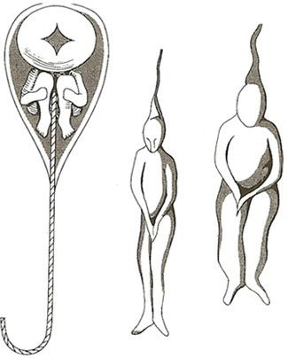
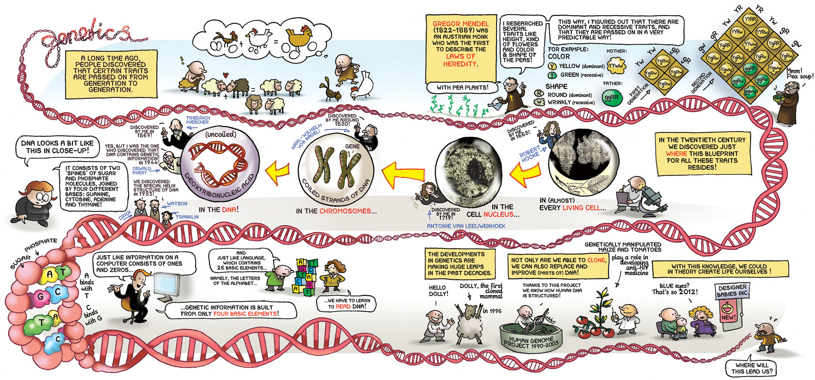
Homonculus,
Minik insancıklar

Slide 7
Genetic surgery

Slide 8
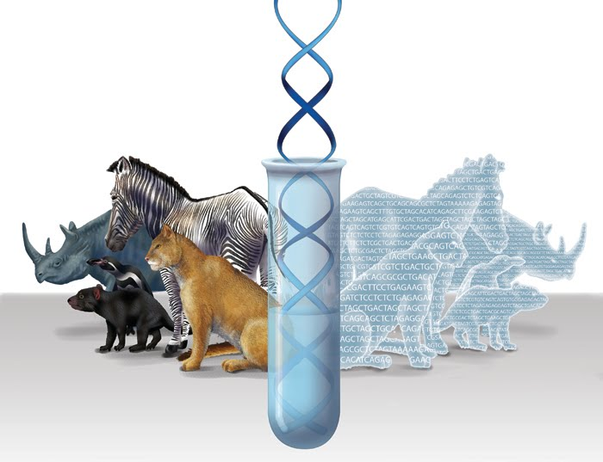
Genom projeleri
Amaç:
66.000 farklı tür içinden en az 10.000 türün tüm genomunu sekanslamak
Frozen zoo

Slide 9
Genetik nedir?
Genetikçi neler yapar?

Slide 10
DNA nedir?
KROMOZOMLAR
EPİGENETİK
Anneden ve babadan aktarılan genetik bilginin kodlu olduğu paketlenmiş DNA iplikleri
DNA’da kodlu olmayan ancak kuşaklarca aktarılan genetik bilgi
DNA dizisi
Bazlarla kodlanmış ve sonraki nesle aktarılan genetik bilgi

Slide 11
Veteriner helkimlikte DNA analizleri ile neler yapılabilir?
1
Irk tayini
2
Kalıtsal hastalık tespiti
Çeşitli karakterlerin taranması
3
4
Ebeveyn belirleme
5
Prognoz ve tedavi desteği
6
Genetik danışmanlık
8
Adli olaylar
7
Papağanda cinsiyet belirleme

Slide 12
DNA hangi bilgiyi taşır?
Dış görünüş
Kalıtsal hastalıklar
Metabolizma
Yaşamsal tüm bilgiler
Tüy uzunluğu, göz rengi, vücut büyüklüğü…
Mutasyonlar ve diğer nesillere aktarım şekli
Embriyonal dönem
Yetişkin dönem
Doğumla beraber ortaya çıkanlar
sonraki yaşlarda ortaya çıkanlar

Slide 13
DNA?
Genom ?
RNA?
Filogenetik
Adli
genetik?
Klonlama?
Kalıtsal
hastalık?
Kanser?
Biyoteknoloji?
Genomik seleksiyon?

Slide 14
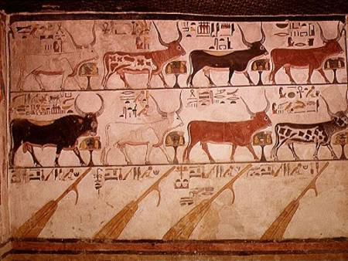
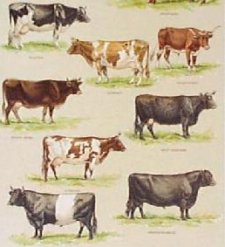
İnsanlar genetikle ilgilenmeye ne zaman başladılar?
varyasyon

Slide 15
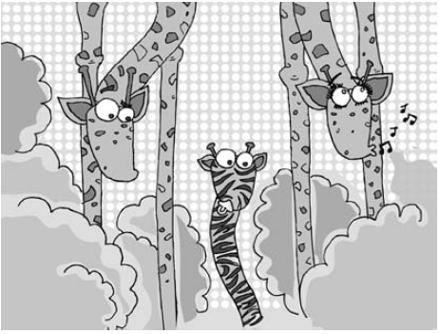
KALITIM : Canlıların kendilerine benzer yavrular oluşturmalarına ya da ortak atalara sahip canlıların birbirlerine benzemelerine denir.

Slide 16
Karakter:
Bir nesnenin, bir bireyin kendine özgün yapısı;
onu diğerlerinden ayıran temel belirti
Kalitatif
Kantitatif
- Metrik
- Meristik
- Eşik

Slide 17
Kantitatif karakterler;
Ölçülerek ve tartılarak belirlenebilen metrik karakterlerdir. • Ortaya çıkmalarında çok sayıda genin görev aldığından poligenik bir kalıtım
şekli gösterirler. • Kantitatif karakterlerin ortaya çıkmasında görev alan genler, o özelliğin ortaya çıkmasında sınırlı etkisi olan toplamalı (additif) etkili genlerdir. • Kantitatif karakterler için varyasyon devamlı olduğu için gruplar arasında
kesin bir ayrım yoktur. • Kantitatif karakterlerin ortaya çıkmasında değişik derecelerde olmak üzere
çevrenin de etkisi vardır.
• Gruplar arasındaki varyasyon normal dağılım gösterir.
Kalitatif karakterler gibi var-yok şeklinde niteleme ile belirlenmelerine karşın, kalıtım şekli kantitatif karakterlere benzeyen karakterlere eşik karakterler denir. Kö-peklerde kalça çıkıklığı ve tüm çiftlik hayvanlarındaki döl verimi eşik karakterlere örnektir.

Slide 18
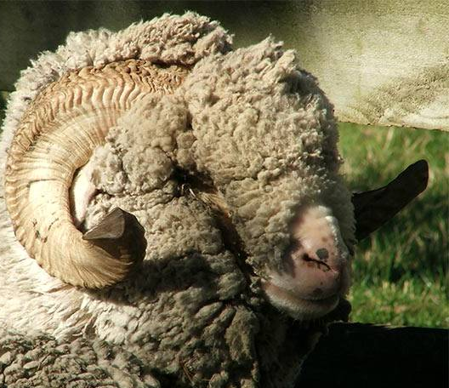
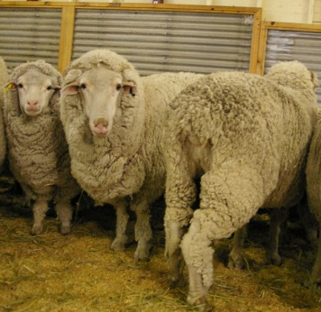
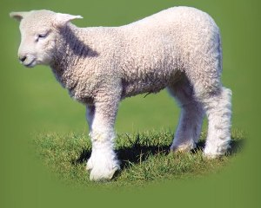
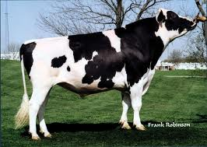
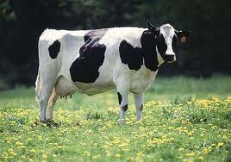
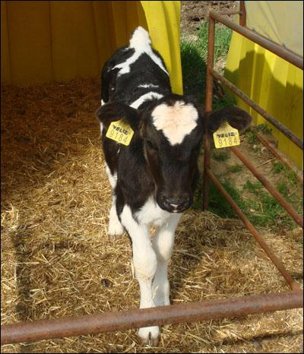
Merinos koç
Merinos koyun
Merinos kuzu
X
Holştayn boğa
Holştayn inek
Holştayn buzağı
X
Vücut şekli,
Kuyruk yapısı,
Boynuz ve yapağı özellikleri,
Yemden yararlanma yetenekleri…..

Slide 19
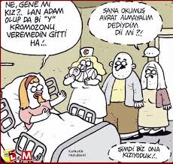
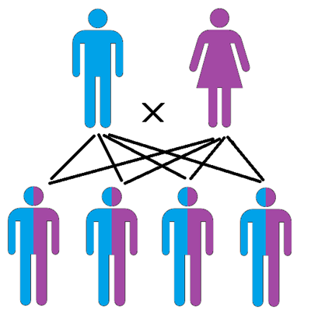
Kromozom üzerinde bulunan genlerin Parental (ebeveyn) (P) soydan Filial (yavru) (F) soya geçmesi kalıtım olayıdır.
Bu geciş gametler (sperm ve ovum) aracılığı ile olur. Sperm ve ovum birleşir, zigotu oluşturur.

Slide 20
Fenotip?? Genotip??

Slide 21
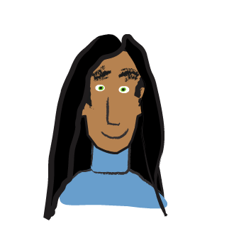
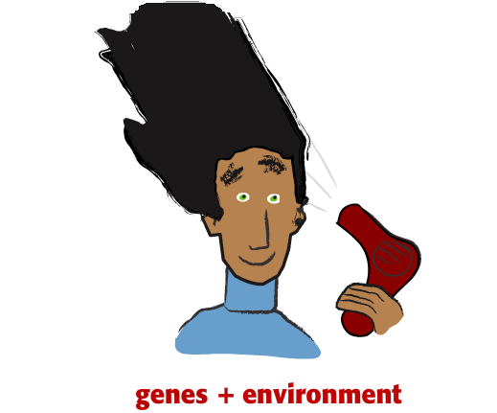
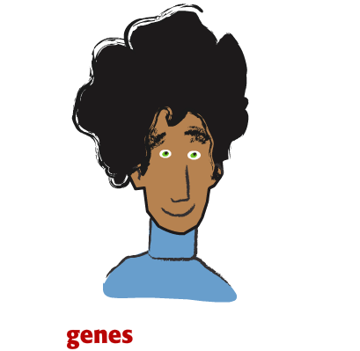
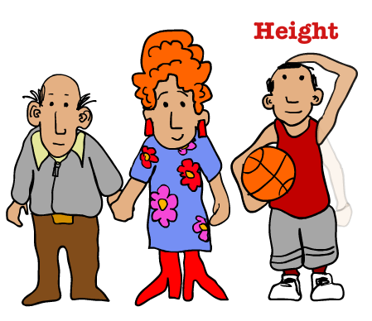
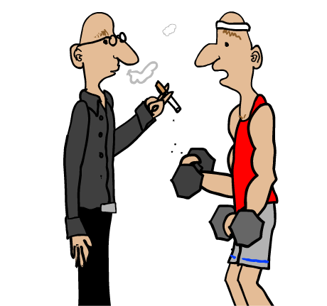
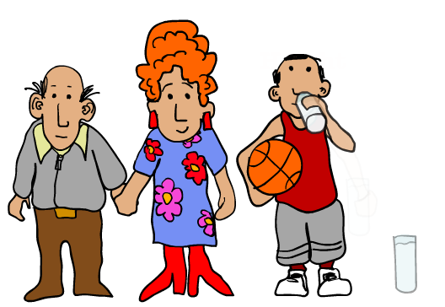
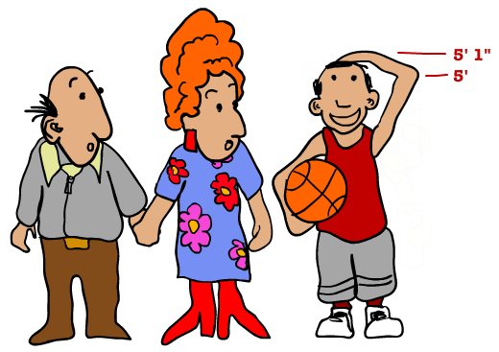
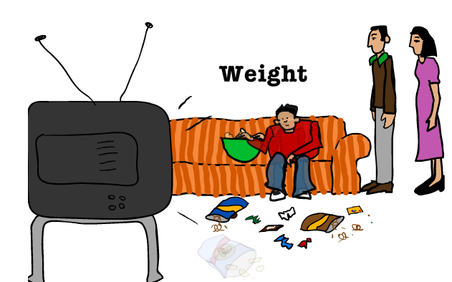

Slide 22
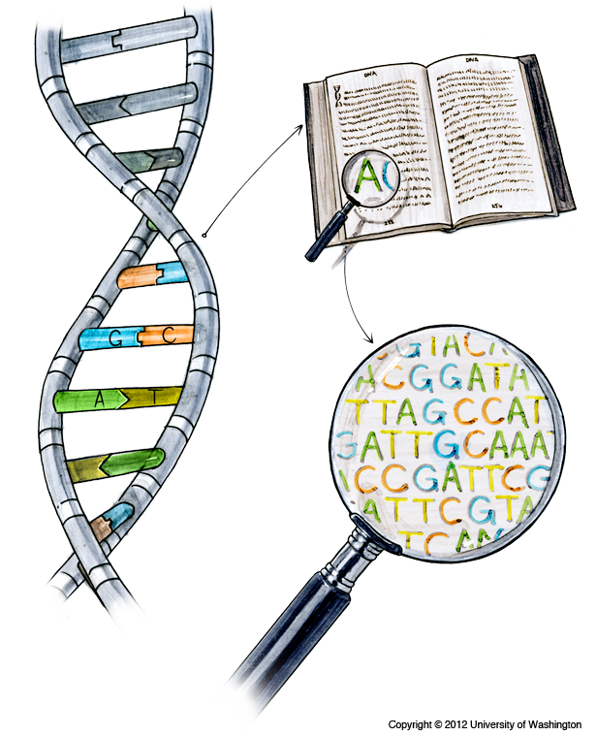
Gen – En küçük kalıtım birimidir.
Genler kalıtsal karakterleri ifade ederler.
Protein veya RNA molekülü gibi özel, işlevsel moleküllerin yapımı ve organizasyonundan sorumludurlar.
Kromozomların belli bir noktasındaki nükleotid dizilerinden oluşurlar.

Slide 23
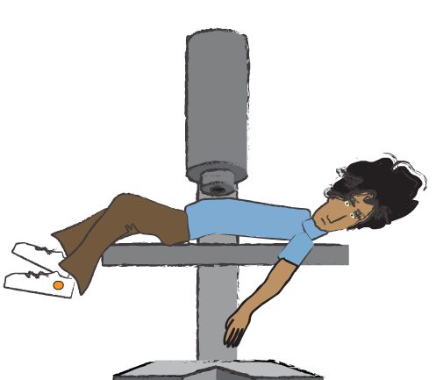
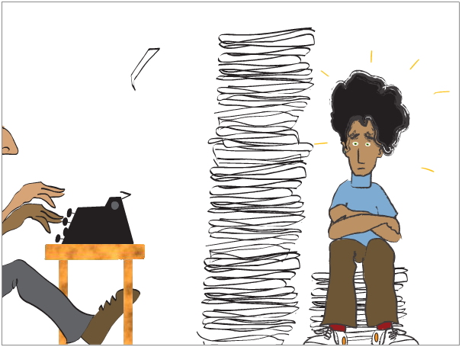
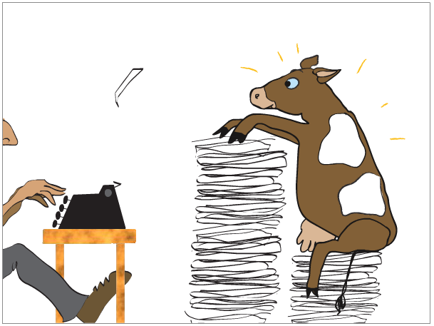
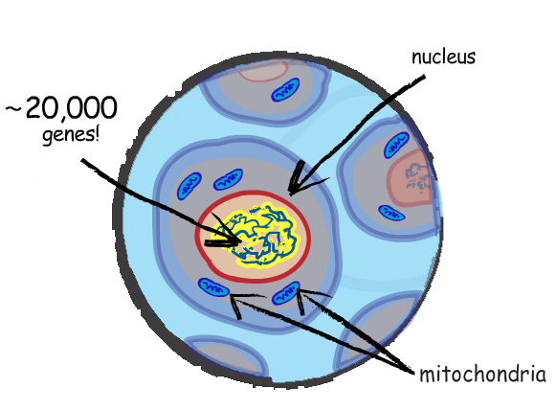
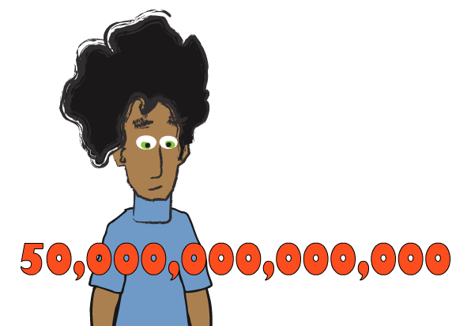
Genler???

Slide 24
Genetik nedir?

Slide 25
Genetik organizmaların kalıtım ve çeşitliğini inceleyen bilimdir.
Genlerin; yapı ve işlevlerini, bir soydan diğer soya kalıtımlarının nasıl olduğunu inceler…
WILLIAM BATESON (1901) homozigot,heterozigot, allelomorf
»Genetik, bireylerde atalarıyla ilişkili olarak benzerlik ve farklılıkları düzenleyen kanunları araştıran, kalıtım ve varyasyonla ilişkili bir bilim dalıdır.»

Slide 26
Türkçeye Almanca’dan geçen genetik sözcüğü 1831 yılında Yunanca γενετικός - genetikos ("genitif") sözcüğünden türetilmiştir.
Bu sözcüğün kökeni ise γένεσις - genesis ("köken") sözcüğüne dayanmaktadır.

Slide 27
Genetik, organizmaların genetik oluşumları ile ilgilenir:
Karakterler nesiller boyu nasıl aktarılır?
Karakterler arasındaki benzerlikler ile farklılıklar nelerdir?
Bu benzerlik ve farklılıkların moleküler nedenleri nedir?
Kalıtımı etkileyen mekanizmalar nelerdir?
Bu mekanizmalardaki aksaklıklar neden olur?

Slide 28
Organizmalar arasındaki farklılıklar…..
Mutasyonlar (genetik materyaldeki kalıtımsal değişimler)
Rekombinasyonlar(Kromozomlar arasındaki genetik materyal değişimi)
Seleksiyonlar (Belli bir populasyonda uygun genlerin kombinasyonlarının oluşturulması yada oluşması)

Slide 30
DEĞİŞİM (VARYASYON)
Ortak atadan olma canlıların karakterlerindeki farklılıklara denir.
Başka bir deyişle Parental (Ebeveyn) soya göre Filial (yavru) soyda fenotip bakımından farklılaşmaların olmasıdır.
Kalıtım ve değişim iki etmen tarafından oluşturulur.
Genotiple ilgili etmenler.
Çevre ile ilgili etmenler.

Slide 31
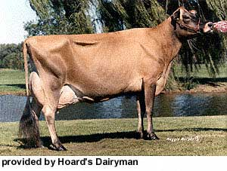
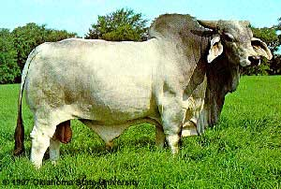
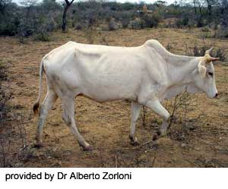
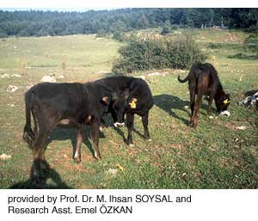
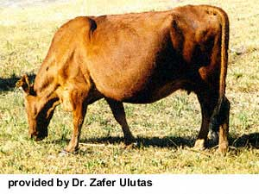
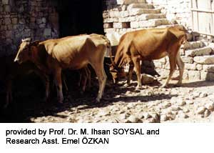
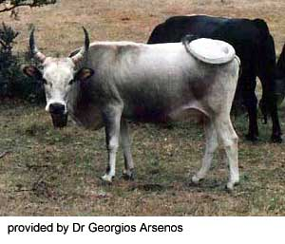
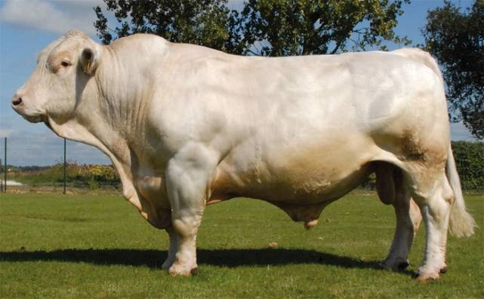
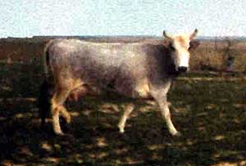
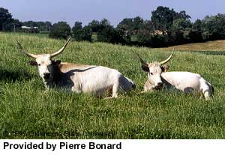
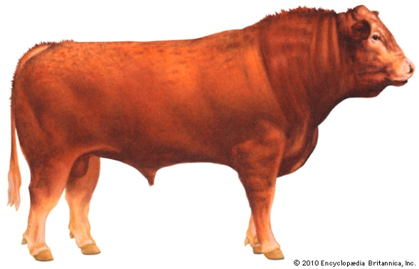

Slide 33
VARYASYON

Slide 34
Islah çalışmalarında başarı, ıslah edilmesi istenen popülasyondaki varyasyonla doğru orantılıdır. Biyolojik açıdan, ortak ataya sahip canlıların belirli karakterler yönünden gösterdikleri farklılıklara varyasyon denir. Dolayısıyla sığır ve koyun arasındaki farklılık varyasyon teriminin karşılığı değildir.
Canlılarda görülen varyasyon (fenotipik varyasyon), canlının genomunda bulunan varyasyon (genetik varyasyon) ve çevre varyasyonunun toplamından oluşur. Aynı kökenden gelen bireylerde bir takım mutajenlerin etkisi ile tesadüfi olarak mutasyonlar meydana gelebilir.

Slide 35
Bir diğer varyasyon ise çevre etkisi ile oluşur ve “modifikasyon-paravaryasyon” olarak adlandırılır.
Bu tür varyasyonlar çevre etkisi ile ortaya çıktığı için kalıtsal değildir, dolayısıyla yavrulara geçmez. Holştayn sığır ırkı boynuzlu bir ırktır. Sürü idaresi kolaylığı açısından buzağılarda boynuz düğmeleri köreltilir, buna rağmen doğan her buzağı boynuz düğmesi ile doğar.
Hem genotipin hem de çevrenin etkisi ile ortaya çıkan “miksovaryasyon” ise fenotipik varyasyonun üçüncü sebebidir. Yani bireyde o özelliği ortaya çıkaracak genetik potansiyel var. Ancak çevre etkisi ile bireyin genetik potansiyelini ortaya çıkarabilmesi veya çıkaramaması durumudur. Örnek olarak, genel süt verim ortalaması 700-900 kg arasında olan Yerli Kara sığır ırkında, bakım ve besleme şartları iyileştirilirse süt verimi 1200 kg’a çıkabilir.

Slide 36
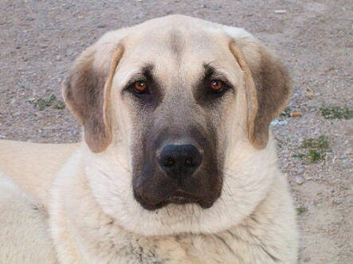
Varyasyonun temelinde mutasyon var

Slide 37
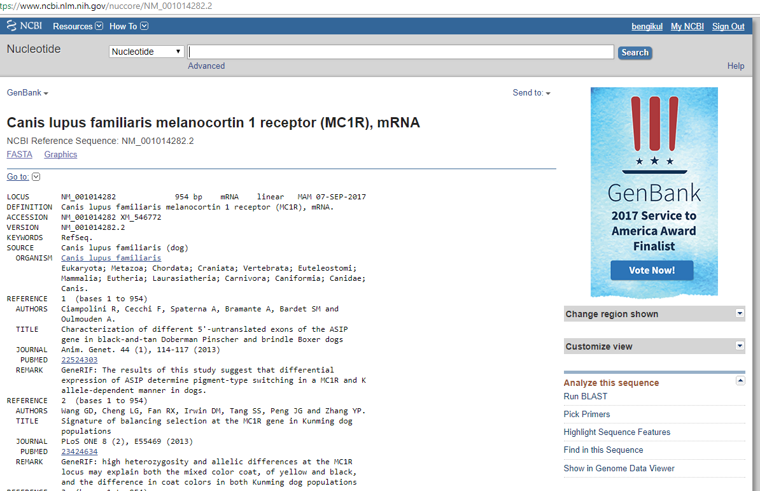

Slide 38
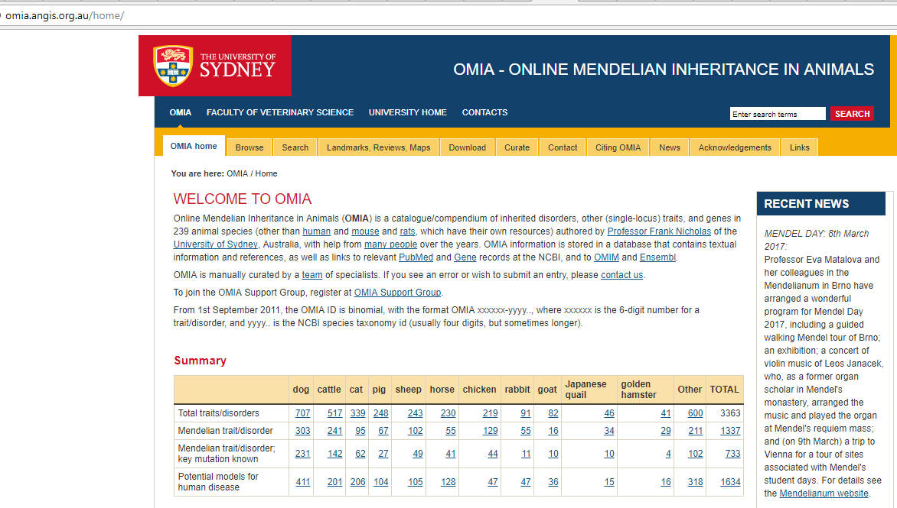
http://omia.angis.org.au/home/

Slide 39
Faculty of Veterinary Science, University of Sydney

Slide 40
FGF4 mutasyonu kaynaklı varyasyon (kondrodisplazi örneği)
Normalde kondrodisplazi bir defekttir, ancak bazı ırklarda ırk karakteristiği
corgi
Basset hound
dachshund

Slide 41
Klasik genetik (Aktarım genetiği)
Genetiğin Alt Dalları

Slide 42
Moleküler genetik
Canlıların kalıtım materyali olan genlerin yapılarını ve işlevlerini moleküler düzeyde inceler.

Slide 43
Populasyon genetiği
Mendel genetiği hayvancılığın gelişmesinde doğrudan küçük bir katkı yapmasına karşın; Populasyon genetiği ve kantitatif genetik hayvan ıslahında temel oluşturmaktadır.
POPULASYON GENETİĞİ: Popülasyonlardaki fertlerin benzerlik ve farklılıklarının kaynaklarını, bunun yanında popülasyonlardaki allel frekansının dağılımlarını ve değişimlerini araştırır.
Hardy-Weinberg kanunu ( populasyonun genetik dengesi)
Populasyon Genetiği ve Evrim Biyolojisi dersi…

Slide 44
Kantitatif genetik
Kantitatif karakterlerin kalıtımını inceler.
Kantitatif karakterlerde, genler fenotipe tam olarak yansıyamaz;
Additive gen (toplamalı-pek çok sayıda gen) etkili süt verimi, büyüme hızı vs;
Çevrenin etkisi fazladır…

Slide 45
Klinik genetik
kalıtsal hastalıklara sebep olan gen ve kromozom düzeydeki bozuklukların, moleküler ve sitogenetik yöntemlerle belirlenmesi konularını çalışan genetiğin alt dalıdır.
Elde ettiği bilgilerle, Veteriner Hekimliğinde kalıtsal hastalığa sebep olan allel ve mutasyonları taşıyan bireylerin damızlıktan çıkarılması veya damızlıkta nasıl kullanılacağı yönünde hekimlere genetik danışmanlık hizmeti de sağlar.
Evcil hayvanların dahil olduğu adli vakaların aydınlatılması konularıyla ilgilenen Adli Veteriner Genetik’te klinik genetiğin çalışma alanlarından birisidir.

Slide 46
HAYVAN YETİŞTİRİCİLİĞİNDE GENETİK BİLİMİ
Hayvan Genetiği…
hayvanlarda kalıtım kurallarıyla ilgili yapılan çalışmalar…
Hayvan Yetiştiriciliği…
hayvanları ıslah etmek amacıyla hayvan genetiği kurallarının uygulanması…
Bu iki terim iç içe girmiştir ve tüm uygulama alanlarında birbirleriyle yakın ilişkileri vardır. Yani Hayvan Genetiği ve Hayvan Yetiştiriciliği birbirlerinin ayrılmaz bir parçasıdır.

Slide 47
Genetik araştırmalar, hayvancılığın birçok alanına önemli katkılarda bulunmuşlardır. Hayvanlarla ilgili genetik çalışmalar araştırma, biyoteknoloji ve ilaç geliştirme gibi birçok alanda sürdürülmektedir.
Genetik ve Biyoteknolojide dönüm noktaları:
DNA’nın kalıtım birimi olduğunun ortaya konması
DNA’nın yapısı
Restriksiyon enzimleri ve rDNA
Dolly’nin doğması
PCR
Genom projesi

Slide 48
Veteriner Hekimlikte Genetiğin Kullanım alanlarından bazıları
Kalıtsal hastalıklarla ilgili genlerin belirlenmesi
Kalıtsal hastalıkların populasyonlarda taranması
Hastalık etkenlerinin tanısı
Tedavi etkinliğinin ölçülmesi
Gen aktarımıyla tedavi
Tür içi evrimsel tarihin aydınlatılması
Hayvan türleri ve ırkları ile ilgili koruma programları oluşturulması
Adli olaylar

Slide 49
Transgenik organizma eldesi
biyoreaktif hayvan eldesi
klonlanıp dondurulmuş embriyolar
embriyoda cinsiyet kontrolü
genomik seleksiyon
………….

